Slide 1
嵌入式Linux应用程序开发
授课教师：徐东红
Email: xudh123@cumt.edu.cn
QQ:25372253

Slide 2
本书的主要内容
第1章、Linux快速入门
第2章、Linux基础命令
第3章、Linux下C编程基础
第4章、嵌入式系统基础
第5章、嵌入式Linux开发环境的搭建
第6章、文件I/O编程
第7章、进程控制
第8章、 进程间通信
第9章、多线程编程
第10章、嵌入式Linux网络编程
第11章、嵌入式Linux设备驱动开发
第12章、Qt图形编程基础

Slide 3
本章的要求
第一章、Linux快速入门
能够独立安装Linux操作系统
能够熟练使用Linux系统的基本命令
认识Linux系统启动过程
能够独立在Linux系统中安装软件
能够独立设置Linux环境变量
能够独立定制Linux服务

Slide 4
本章的主要内容
1.1 嵌入式Linux基础
1.2 Linux安装
1.3 Linux文件及文件系统
1.4 实验内容——安装Linux操作系统

Slide 5
1.1 嵌入式Linux基础

Slide 6
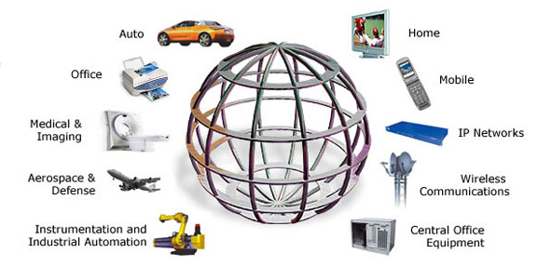
庞大的嵌入式Linux市场

Slide 7
为何嵌入式Linux市场的发展如此迅速？
2004年全球嵌入式Linux市场规模已达9150万美元，2005年有1.336亿美元，2006年有1.653亿美元，2007年更至2.011亿美元，每年平均以30%的成长率稳定挖掘科技商机。
业界归纳为三大原因︰第一，Linux在嵌入式系统所需的实时性、电源管理等核心技术不断发展，成熟可期。第二，国际标准组织（如OSDL、CELF等）持续建立嵌入式Linux相关标准，有效解决版本分歧与兼容性问题。第三，业界主导组织、开发厂商等不断推出嵌入式Linux相关开发工具、维护系统。
另一方面，嵌入式Linux以年费订阅方式为主，不同于其他的嵌入式系统以产品利润为收入方式，弹性的捆绑销售策略，助其成功地逐年提高市场占有率，从2004年的46.8%继而扩大到2007年的56.4%。

Slide 8
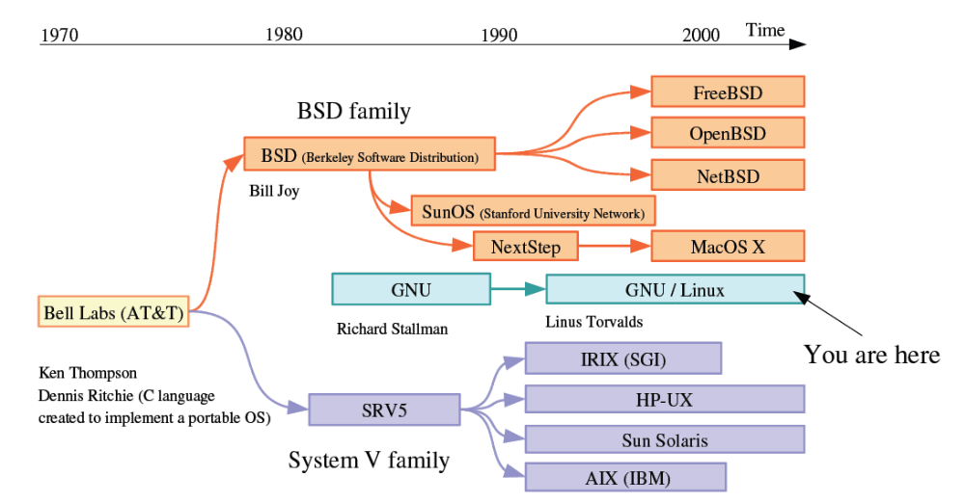
Unix家族树

Slide 9
Linux和GNU
Linux是一套免费使用和自由传播的类UNIX操作系统 。该项目由荷兰的Linus Torvalds所启动。
Linux是一个Unix兼容的系统，大部分通用的Unix工具和程序都可以在Linux系统下运行
使用GNU工具开发：
  gcc，glibc，binutils，make等
GNU = GNU is Not Unix
GNU是为了推广自由软件的精神以实现一个自由的操作系统，然后从应用程序开始，实现其内核。
这是最开放也是最严格的许可协议方式，这个协议规定了源码必须可以无偿的获取并且修改。因此，从严格意义上说，Linux 应该叫做
GNU/Linux，其中许多重要的工具如gcc、gdb、make、Emacs 等都是GNU贡献。

Slide 10
Linux和GNU
由Richard Stallman在1984创建
最初的软件：gcc、make、glibc...
GPL = General Public License 。
在他们的共同努力下，Linux 这个完整的操作系统诞生了。其中的程序开发共同遵守General Public License（GPL）协议
，如今的Linux 已经有超过250 种发行版本，且可以支持所有体系结构的处理器，如X86、PowerPC、ARM、
XSCALE 等，也可以支持带MMU或不带MMU的处理器。

Slide 11
Linux和GNU
自由软件（free software）中的free并不是指免费，而是指自由。它赋予使用者四种自由。
· 自由之一：有使用软件的自由。
· 自由之二：有研究该软件如何运作的自由，并且得以改写该软件来符合使用者自身的需求。取得该软件的源码是达成此目的前提。
· 自由之三：有重新散布该软件的自由，所以每个人都可以藉由散布自由软件来敦亲睦另。
· 自由之四：有改善再利用该软件的自由，并且可以发表改写版供公众使用，如此一来，整
个社群都可以受惠。如前项，取得该软件的源码是达成此目的前提。
GPL：GPL协议是GNU组织、维护的一种版权协议，遵守这个协议的软件可以自由地获取、查看、使用其源代码。GPL协议是整个开源世界的精神基础。

Slide 12
Linux和GNU
Linux的内核版本号：
Linux内核版本号格式是x.y.zz-www，数字x代表版本类型，数字y为偶数时是稳定版本，为
奇数时是开发版本，如2.0.40为稳定版本，2.3.42为开发版本，测试版本为3个数字加上测试
号，如2.4.12-rc1。最新的Linux内核版本可从http://www.kernel.org上获得。

Slide 13
Linux优点
提供了先进的网络支持
多任务、多用户
符合IEEE POSIX标准
支持数十种文件系统格式
完全运行于保护模式
开放源代码
采用先进的内存管理机制，更加有效地利用物理内存

Slide 14
Linux作为嵌入式操作系统的优势
从Linux 系统的发展过程可以看出，Linux 从最开始就是一个开放的系统，并且它始终遵循着源代码开放的原则，它是一个成熟而稳定的网络操作系统，作为嵌入式操作系统有如下优势。
低成本开发系统
Linux 的源码开放性允许任何人可以获取并修改Linux 的源码。这样一方面大大降低了开发的成本
另一方面又可以提高开发产品的效率。并且还可以在Linux 社区中获得支持，用户只需向邮件列表发一封邮件，即可获得作者的支持。

Slide 15
Linux作为嵌入式操作系统的优势
从Linux 系统的发展过程可以看出，Linux 从最开始就是一个开放的系统，并且它始终遵循着源代码开放的原则，它是一个成熟而稳定的网络操作系统，作为嵌入式操作系统有如下优势。
可应用于多种硬件平台 ：
X86、PowerPC、ARM、XSCALE、MIPS、SH、68K、Alpha、SPARC等
Linux 采用一个统一的框架对硬件进行管理，同时从一个硬件平台到另一个硬件平台的改动与上层应用无关

Slide 16
Linux作为嵌入式操作系统的优势
从Linux 系统的发展过程可以看出，Linux 从最开始就是一个开放的系统，并且它始终遵循着源代码开放的原则，它是一个成熟而稳定的网络操作系统，作为嵌入式操作系统有如下优势。
可定制的内核
Linux 具有独特的内核模块机制，它可以根据用户的需要，实时地将某些模块插入到内核中或者从内核中移走，并能根据嵌入式设备的个性需要量体裁衣
经裁减的Linux内核最小可达到150KB 以下，尤其适合嵌入式领域中资源受限的实际情况。

Slide 17
Linux作为嵌入式操作系统的优势
从Linux 系统的发展过程可以看出，Linux 从最开始就是一个开放的系统，并且它始终遵循着源代码开放的原则，它是一个成熟而稳定的网络操作系统，作为嵌入式操作系统有如下优势。
性能优异
Linux 系统内核精简、高效和稳定，能够充分发挥硬件的功能，因此它比其他操作系统的运行效率更高。
非常适合在嵌入式领域中应用，对比其他操作系统，它占用的资源更少，运行更稳定，速度更快。
良好的网络支持
Linux 是首先实现TCP/IP协议栈的操作系统，它的内核结构在网络方面是非常完整的，并提供了对包括十兆位、百兆位及千兆位的以太网，还有无线网络、Token ring（令牌环）和光纤甚至卫星的支持，这对现在依赖于网络的嵌入式设备来说无疑是很好的选择。 Zigbee

Slide 18
Linux发行版本
由于Linux 属于GNU系统，而这个系统采用的GPL协议，并保证了源代码的公开
是众多组织或公司在Linux 内核源代码的基础上进行了一些必要的修改加工，然后再开发一些配套的软件，并把它整合成一个自己的发布版Linux。

Slide 19





Linux发行版本
RedHat(美国的Red Hat 公司)
Fedora Core
Mandrake(France)
Suse(德国的SUSE 公司)
Debian(非商业组织)
CentOS
Ubuntu
RedFlag(China)

Slide 20
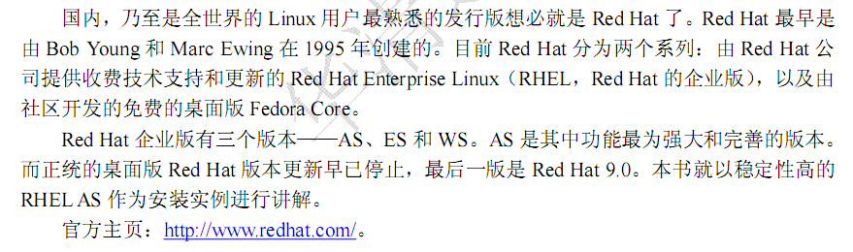
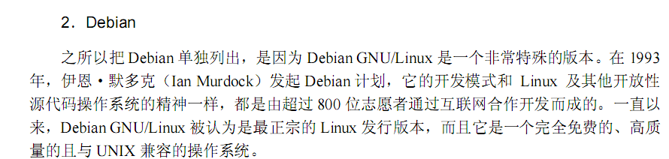
Linux发行版本
官方主页：http://www.debian.org

Slide 21
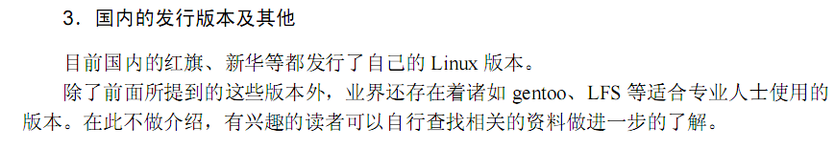
Linux发行版本

Slide 22
Linux学习网站
http://www.linuxfans.org
http://www.linuxforum.net/
http://www.linuxeden.com/forum/
http://www.newsmth.net

Slide 23
1.2 Linux安装

Slide 24
有了一个初步的了解后，读者是否想亲自试一下？其实安装Linux是一件很容易的事情，不过在开始安装之前，还需要了解一下在Linux 安装过程中可能遇到的一些基本知识以及它与Windows 的区别。

Slide 25
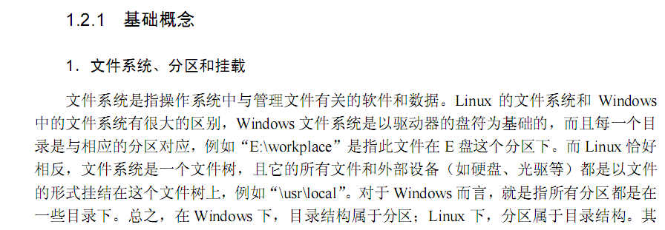
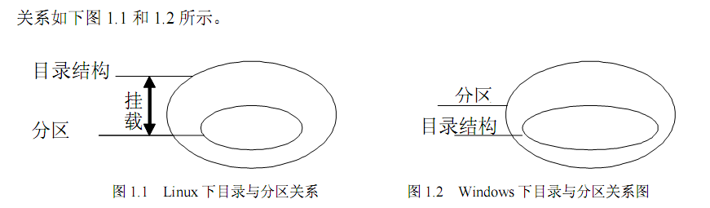

Slide 26
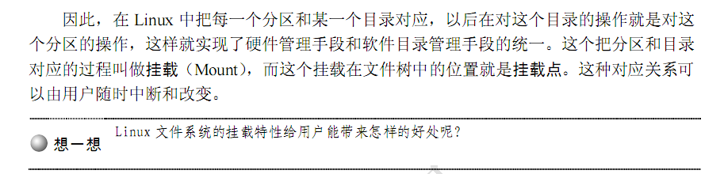

Slide 27
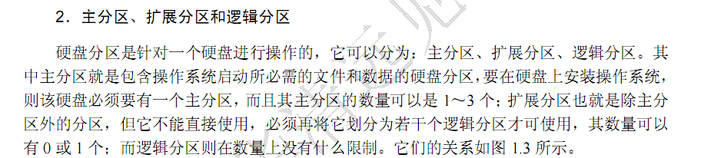
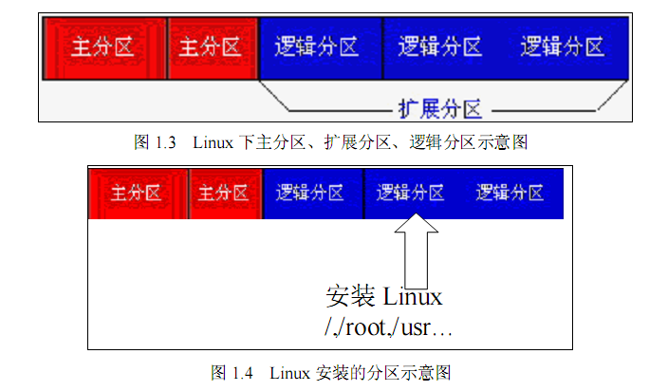


Slide 28
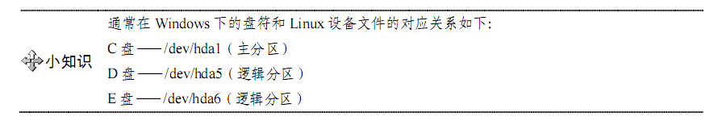

Slide 29
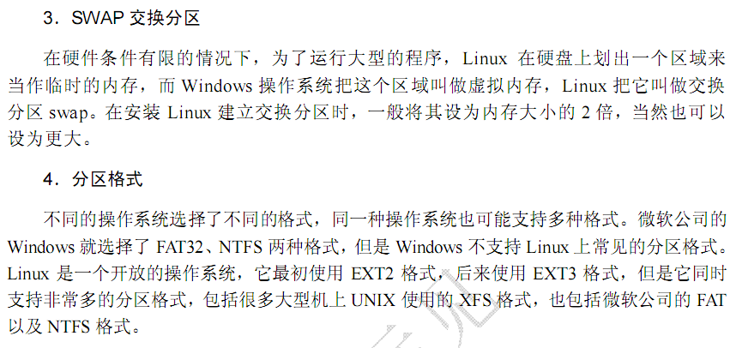

Slide 30
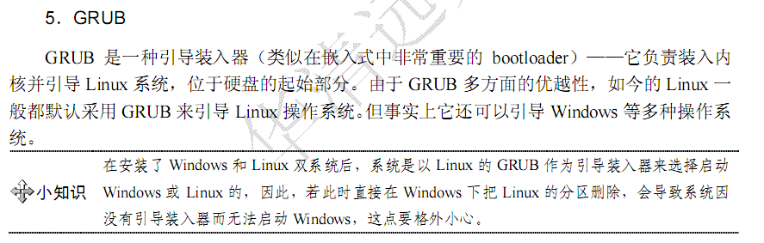
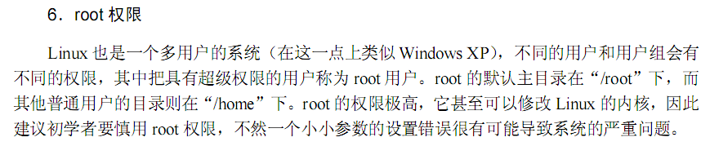

Slide 31
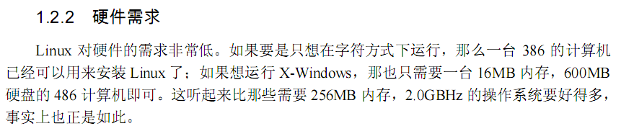

Slide 32
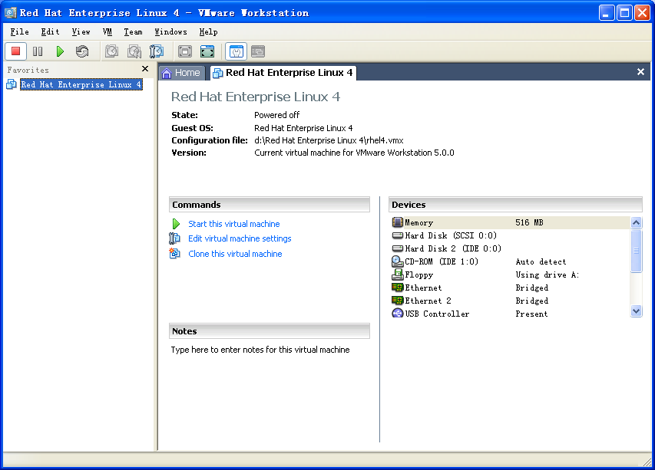
Linux分区

Slide 33
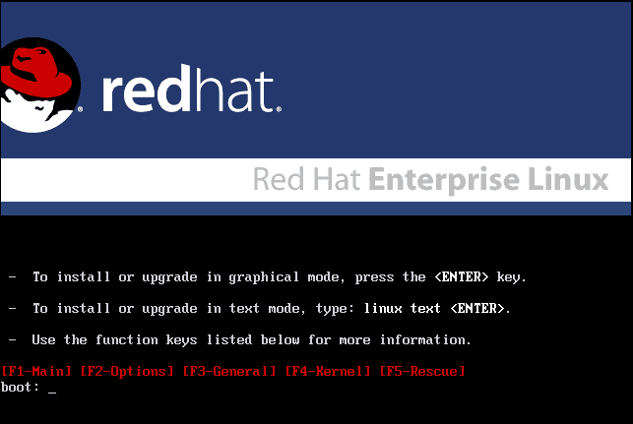
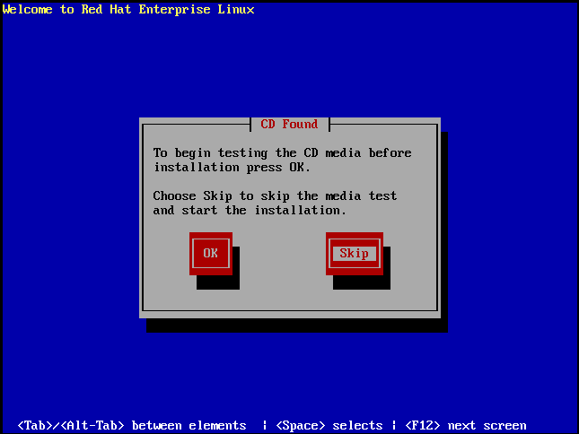
Red Hat Enterprise 4 AS 的安装开始

Slide 34


Linux

Slide 35
Linux

Slide 36
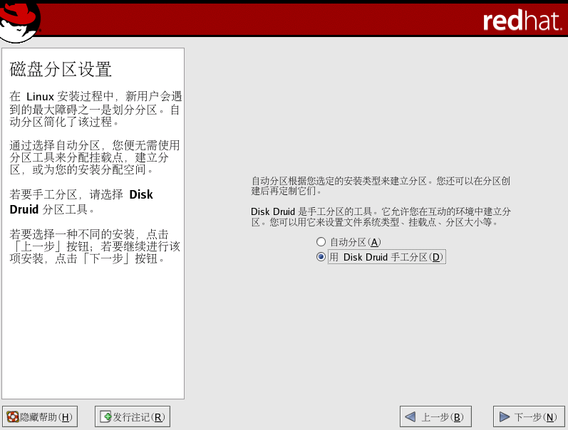
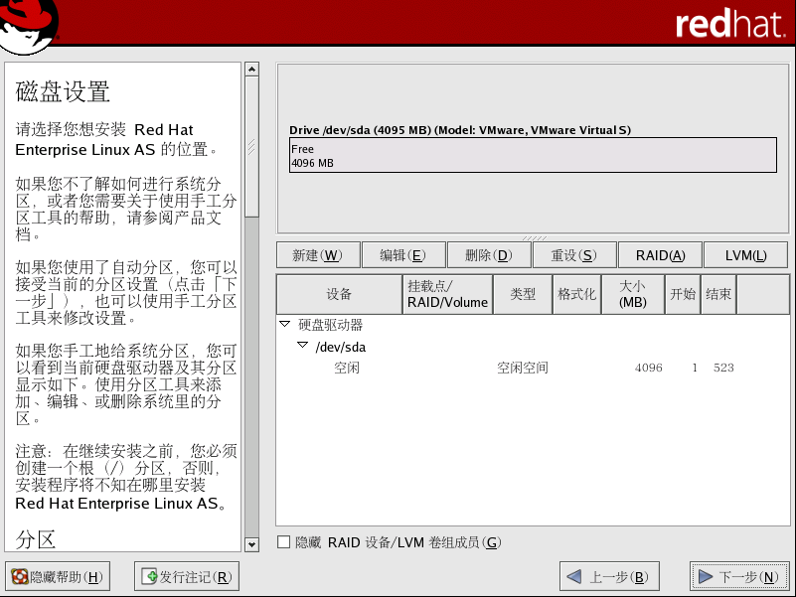
磁盘分区（1）

Slide 37
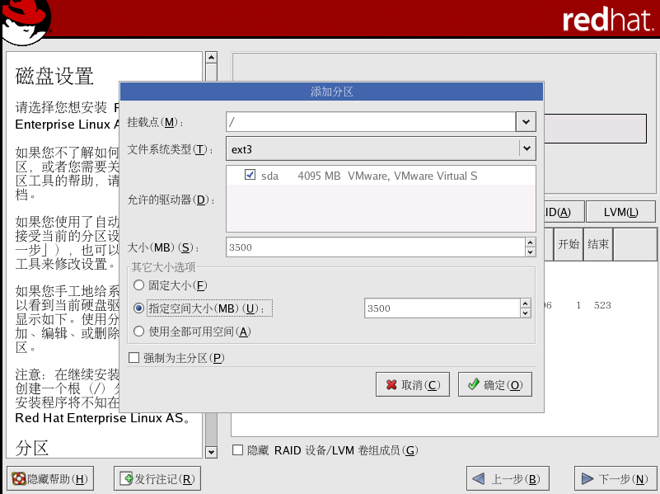
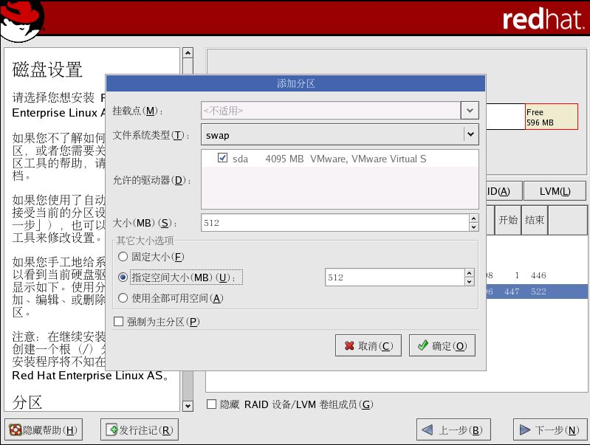
磁盘分区（2）

Slide 38
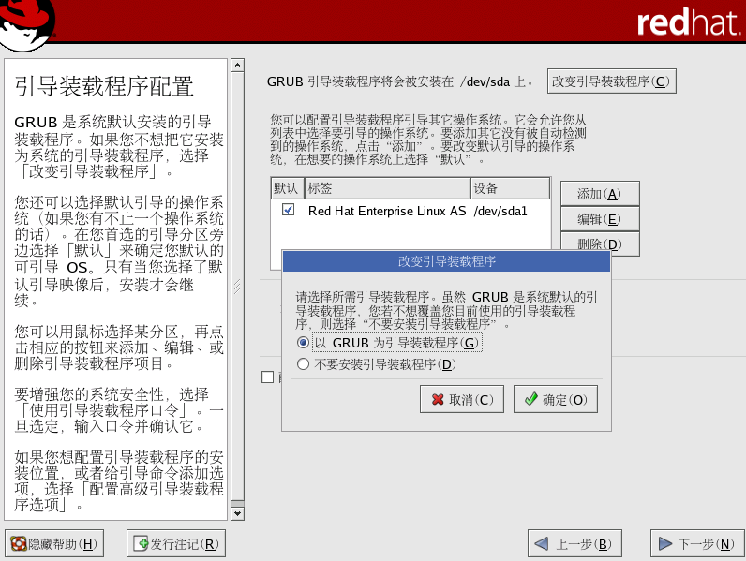
引导程序选择

Slide 39
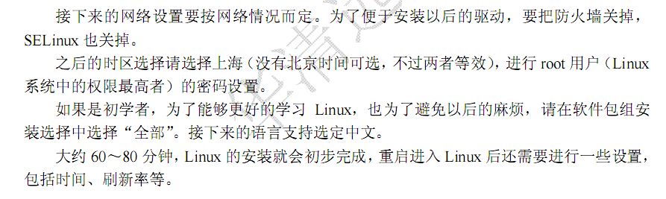
引导程序选择

Slide 40
1.3 Linux文件及文件系统

Slide 41
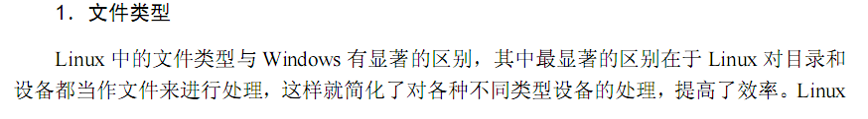

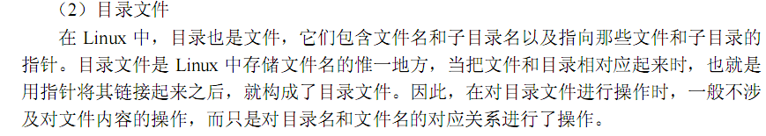

在安装完Linux 之后，下面先对Linux 中一些非常重要的概念做一些介绍，以便进一步学习使用Linux。
文件类型分为4 种：普通文件、目录文件、链接文件和设备文件

Slide 42
目录文件与索引节点关系
Linux 文件系统把索引节点号1 赋于根目录，这也就是Linux 的根目录文件在磁盘上的地址。根目录文件包括文件名、目录名及它们各自的索引节点号的列表，Linux 可以通过查找从根目录开始的一个目录链来找到系统中的任何文件。
Linux 通过上下链接目录文件系统来实现对整个文件系统的操作。比如把文件从一个磁盘目录移到另一实际磁盘的目录时（实际上是通过读取索引节点表来检测这种行动的），这时，原先文件的磁盘索引号删除，而且在新磁盘上建立相应的索引节点。它们之间的相应关
系如图所示。

Slide 43
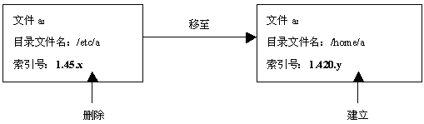
目录文件与索引节点关系
mv /etc/a /home/a

Slide 44
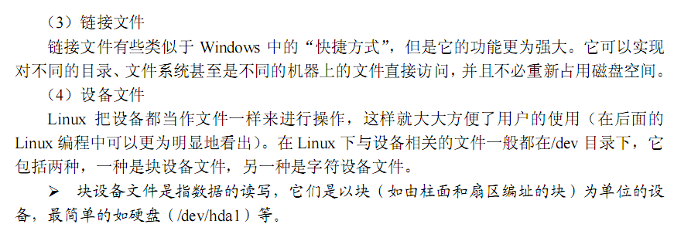
文件类型
字符设备主要是指串行端口的接口设备
字符设备主要是指串行端口的接口设备

Slide 45
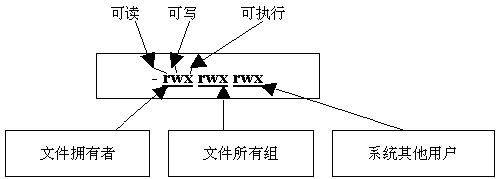

文件属性
  第一个字符显示文件的类型：
  ➢ “-”表示普通文件
  ➢ “d”表示目录文件
  ➢ “l”表示链接文件
  ➢ “c”表示字符设备
  ➢ “b”表示块设备
  ➢ “p”表示命名管道比如FIFO文件（First In First Out，先进先出）
  “f”表示堆栈文件比如LIFO文件（Last In First Out，后进先出）
  “s”表示套接字
  第一个字符之后有3个三位字符组：
  ➢ 第一个三位字符组表示对于文件拥有者（u）对该文件的权限；
  ➢ 第二个三位字符组表示文件用户组（g）对该文件的权限；
  ➢ 第三个三位字符组表示系统其他用户（o）对该文件的权限；
  ➢ 若该用户组对此没有权限，一般显示“-”字符

Slide 46
文件系统类型介绍
ext2和ext3
ext3是现在Linux（包括Red Hat，Mandrake下）常见的默认的文件系统，它是ext2 的升级版本。正如Red Hat公司的首席核心的开发人员Michael K.Johnson所说，从ext2 转换到ext3 主要有以下4 个理由：可用性、数据完整性、速度以及易于转化。
ext3 中采用了日志式的管理机制，它使文件系统具有很强的快速恢复能力，并且由于从ext2 转换到ext3 无须进行格式化，因此，更加推进了ext3 文件系统的大大推广。

Slide 47
文件系统类型介绍
swap文件系统
该文件系统是Linux 中作为交换分区使用的。在安装Linux 的时候，交换分区是必须建立的，并且它所采用的文件系统类型必须是swap而没有其他选择
vfat文件系统
Linux 中把DOS 中采用的FAT 文件系统（包括FAT12，FAT16 和FAT32）都称为vfat文件系统。

Slide 48
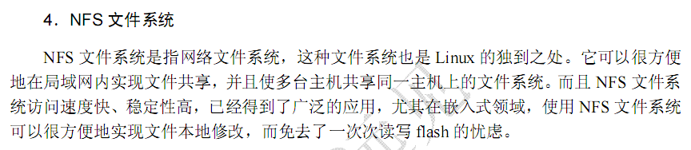
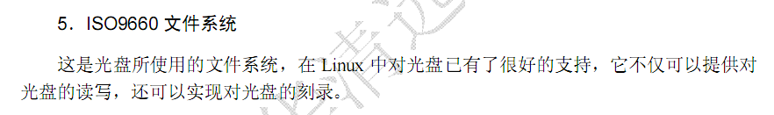
文件系统介绍

Slide 49
Linux目录结构（1）
/bin 该目录中存放Linux的常用命令
bin 就是二进制（binary）英文缩写。在这里存放前面Linux 常用操作命令的执行文件，如mv、ls、mkdir 等。有时，这个目录的内容和/usr/bin 里面的内容一样，它们都是放置一般用户使用的执行文件
/boot 该目录下存放的都是系统启动时要用到的程序
如启动grub就会用到其下的/boot/grub子目录

Slide 50
Linux目录结构（1）
/dev 该目录包含了Linux系统中使用的所有外部设备，它实际上是访问这些外部设备的端口，你可以访问这些外部设备，与访问一个文件或一个目录没有区别
要注意的是，这里并不是存放的外部设备的驱动程序，它实际上是一个访问这些外部设备的端口。由于在Linux中，所有的设备都当作文件一样进行操作，比如：/dev/cdrom代表光驱，用户可以非常方便地像访问文件、目录一样对其进行访问

Slide 51
Linux目录结构（2）
/sbin该目录用来存放系统管理员的系统管理程序
/usr 用户应用程序和文件都存放在该目录下
/etc该目录存放了系统管理时要用到的各种配置文件和子目录，例如网络配置文件、文件系统等。
/home 用来存放该用户的主目录。

Slide 52
Linux目录结构（3）
/lib 该目录用来存放系统动态连接共享库，几乎所有的应用程序都会用到该目录下的共享库
/tmp 用来存放不同程序执行时产生的临时文件
/lost+found 该目录在大多数情况下都是空的。但当突然停电、或者非正常关机后，有些文件就临时存放在这里。
/mnt 该目录在一般情况下也是空的，你可以临时将别的文件系统挂在该目录下

Slide 53
Linux目录结构（4）
/proc 可以在该目录下获取系统信息，这些信息是在内存中由系统自己产生的
/root 超级用户的主目录
/sys sys文件系统
/proc proc文件系统

Slide 54
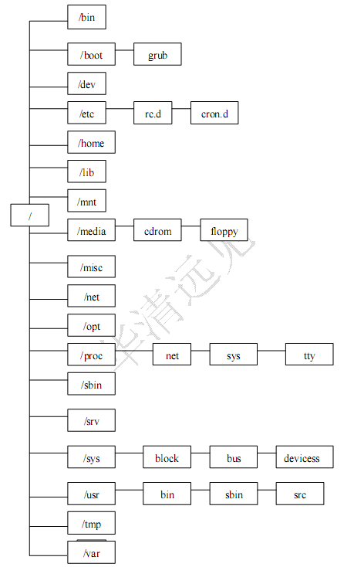

Slide 55
1.4 实验内容——安装Linux操作系统

Slide 56
实验目的和内容
1．实验目的
  通过读者亲自动手实践安装Linux操作系统，已经对Linux有个初步的认识，并且加深了对Linux中的基本概念的理解，并熟悉Linux文件系统目录结构。
2．实验内容
  安装Linux（Red Hat Enterprise 4 AS版本）操作系统，查看Linux的目录结构。

Slide 57
思考与练习
1．请查找资料，看看GNU所规定的自由软件的具体协议是什么？
2．请问Linux下的文件系统和Windows下的文件系统有什么区别？
3．试指出读者系统中的磁盘划分情况（如主分区、扩展分区的对应情况）。
4．如何安装Linux？
5．Linux中的文件有哪些类？这样分类有什么好处？
6．若有一个文件，其属性为“-rwxr—rw-”，说出这代表的什么？
7．请说出下列目录放置的是什么数据：
  /etc/：
  /etc/rc.d/init.d/：
  /usr/bin：
  /bin：
  /usr/sbin：
  /sbin：
  /var/log：

